Slide 1
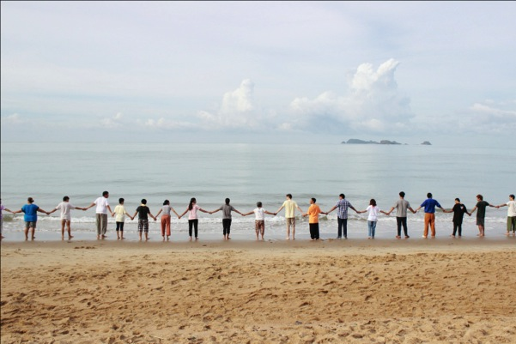

ПЕРВЫЙ ВСЕМИРНЫЙ КОНГРЕСС
ДЛЯ ЛЮДЕЙ С ИНВАЛИДНОСТЬЮ
УВИДЕТЬ ЦЕННОСТЬ КАЖДОГО
Вера Игоревна Симакова
руководитель автономной некоммерческой организации научно-практического социально-педагогического объединения «Благое дело»
7-10 СЕНТЯБРЯ 2017, ЕКАТЕРИНБУРГ

Slide 2
На 18.04.2017 г.
Зарегистрировались – 346 человек, из них с ОВЗ - 221 человек
Иностранные участники – 276 чел.
Российские участники – 70 чел.
Колясочники – 14
Опорники – 6 чел. (из них передвигаются на костылях - 2, ДЦП и пр. – 4)
Слепые и слабовидящие – 10 (из них у 6 слепота)
Со слуховым аппаратом и слабослышащие – 4
С ампутацией рук – 2
Эпилепсия – 1
Диабет - 1
Количество заявившихся стран – 18

Slide 3
№ | Страна | Количество человек
1 | Австрия | 27
2 | Аргентина | 7
3 | Армения | 6
4 | Великобритания | 8
5 | Германия | 151
6 | Индия | 2
7 | Киргизия | 6
8 | Латвия | 6
9 | Нидерланды | 4
10 | Новая Зеландия | 3
11 | Норвегия | 20
12 | США | 2
13 | Украина | 6
14 | Финляндия | 10
15 | Франция | 1
16 | Швейцария | 16
17 | Швеция | 1
18 | Россия | 70

Slide 4
ПРОГРАММА
7 сентября | 8 сентября | 9 сентября | 10 сентября
До 13:00 | 08:30 - 09:30
Встреча участников Конгресса (аэропорт, ж/д вокзал, гостиницы), расселение, регистрация | Трансфер в ККТ "Космос" и музыкальное приветствие | Трансфер в ККТ "Космос" и музыкальное приветствие | Трансфер в ККТ "Космос" и музыкальное приветствие
13:00 - 14:00 | 09:30 - 11:00
Обед в гостиницах | Подиумная дискуссия на тему "Увидим ценность каждого через размышления, идеи и рассуждения" | Подиумная дискуссия "Увидим ценность каждого через творчество" | Подиумная дискуссия практических инициатив "Увидим ценность каждого через обмен опытом и реальные действия"
14:00 - 14:30 | 11:00 - 12:00
Трансфер на выставку ТСР | Кофе-брейк | Кофе-брейк | Кофе-брейк
14:30 - 16:00 | 12:00 - 13:30
Открытие выставки ТСР | Мастер-классы в литературном квартале, ДИВС. | Мастер-классы в литературном квартале, ДИВС. | Представление итогов мастер-классов и официальное закрытие Конгресса
16:00 - 17:00 | 13:30 - 15:00
Трансфер в ККТ "Космос" и встреча участников в русских традиция | Обед | Обед | Обед
17:00 - 19:00 | 15:00 - 18:00 | 15:00 - 19:30 | 15:00 - 15:30
Торжественное открытие Конгресса в ККТ "Космос" | Экскурсии | Инклюзивный город - бесплатная программа, участниками которой могут стать не только участники Конгресса, но и все желающие | Трансфер в гостиницы
17:40 - 19:00 | 18:00 - 19:30 | 19:30 - 21:00 | 15:30 - 18:00
Инклюзивный концерт лауреатов фестиваля "Inclusive Art" | Ужин | Ужин | Подготовка к заключительному мероприятию - Первому международному инклюзивному балу
19:00 - 20:30 | 19:30 - 21:00 | 21:00 | 18:00 - 21:00
Ужин | Концерт делегатов Конгресса из разных стран совместно с популярными музыкантами и группами Екатеринбурга и Свердловской области/ Концерт профессионалов | Трансфер в гостиницы | Первый международный инклюзивный бал
20:30 | 21:00 |  | 21:00
Трансфер в гостиницы | Трансфер в гостиницы |  | Трансфер в гостиницы

Slide 5
Мастер-классы
В рамках Конгресса пройдет 40 мастер-классов, в том числе и от зарубежных специалистов:
Декоративные (бумажные светильники, сувениры из подручных материалов и др.)
Танцевальные (Эвритмия, танцы народов Мира, инклюзивные танцы, национальные танцы)
Музыкальные (Джаз-вокал, музыкальная терапия и др.)
Художественные (Живопись слепых, картины из шерсти, акварельная живопись, рисование камнями и песком)
Деловые (Инклюзия, как инструмент вовлечения работников компаний в изменения, отображать видимо значения и др.)
Теоретические (адаптивное чтение)
Кулинарные (Готовим венский яблочный штрудель и др.)

Slide 6
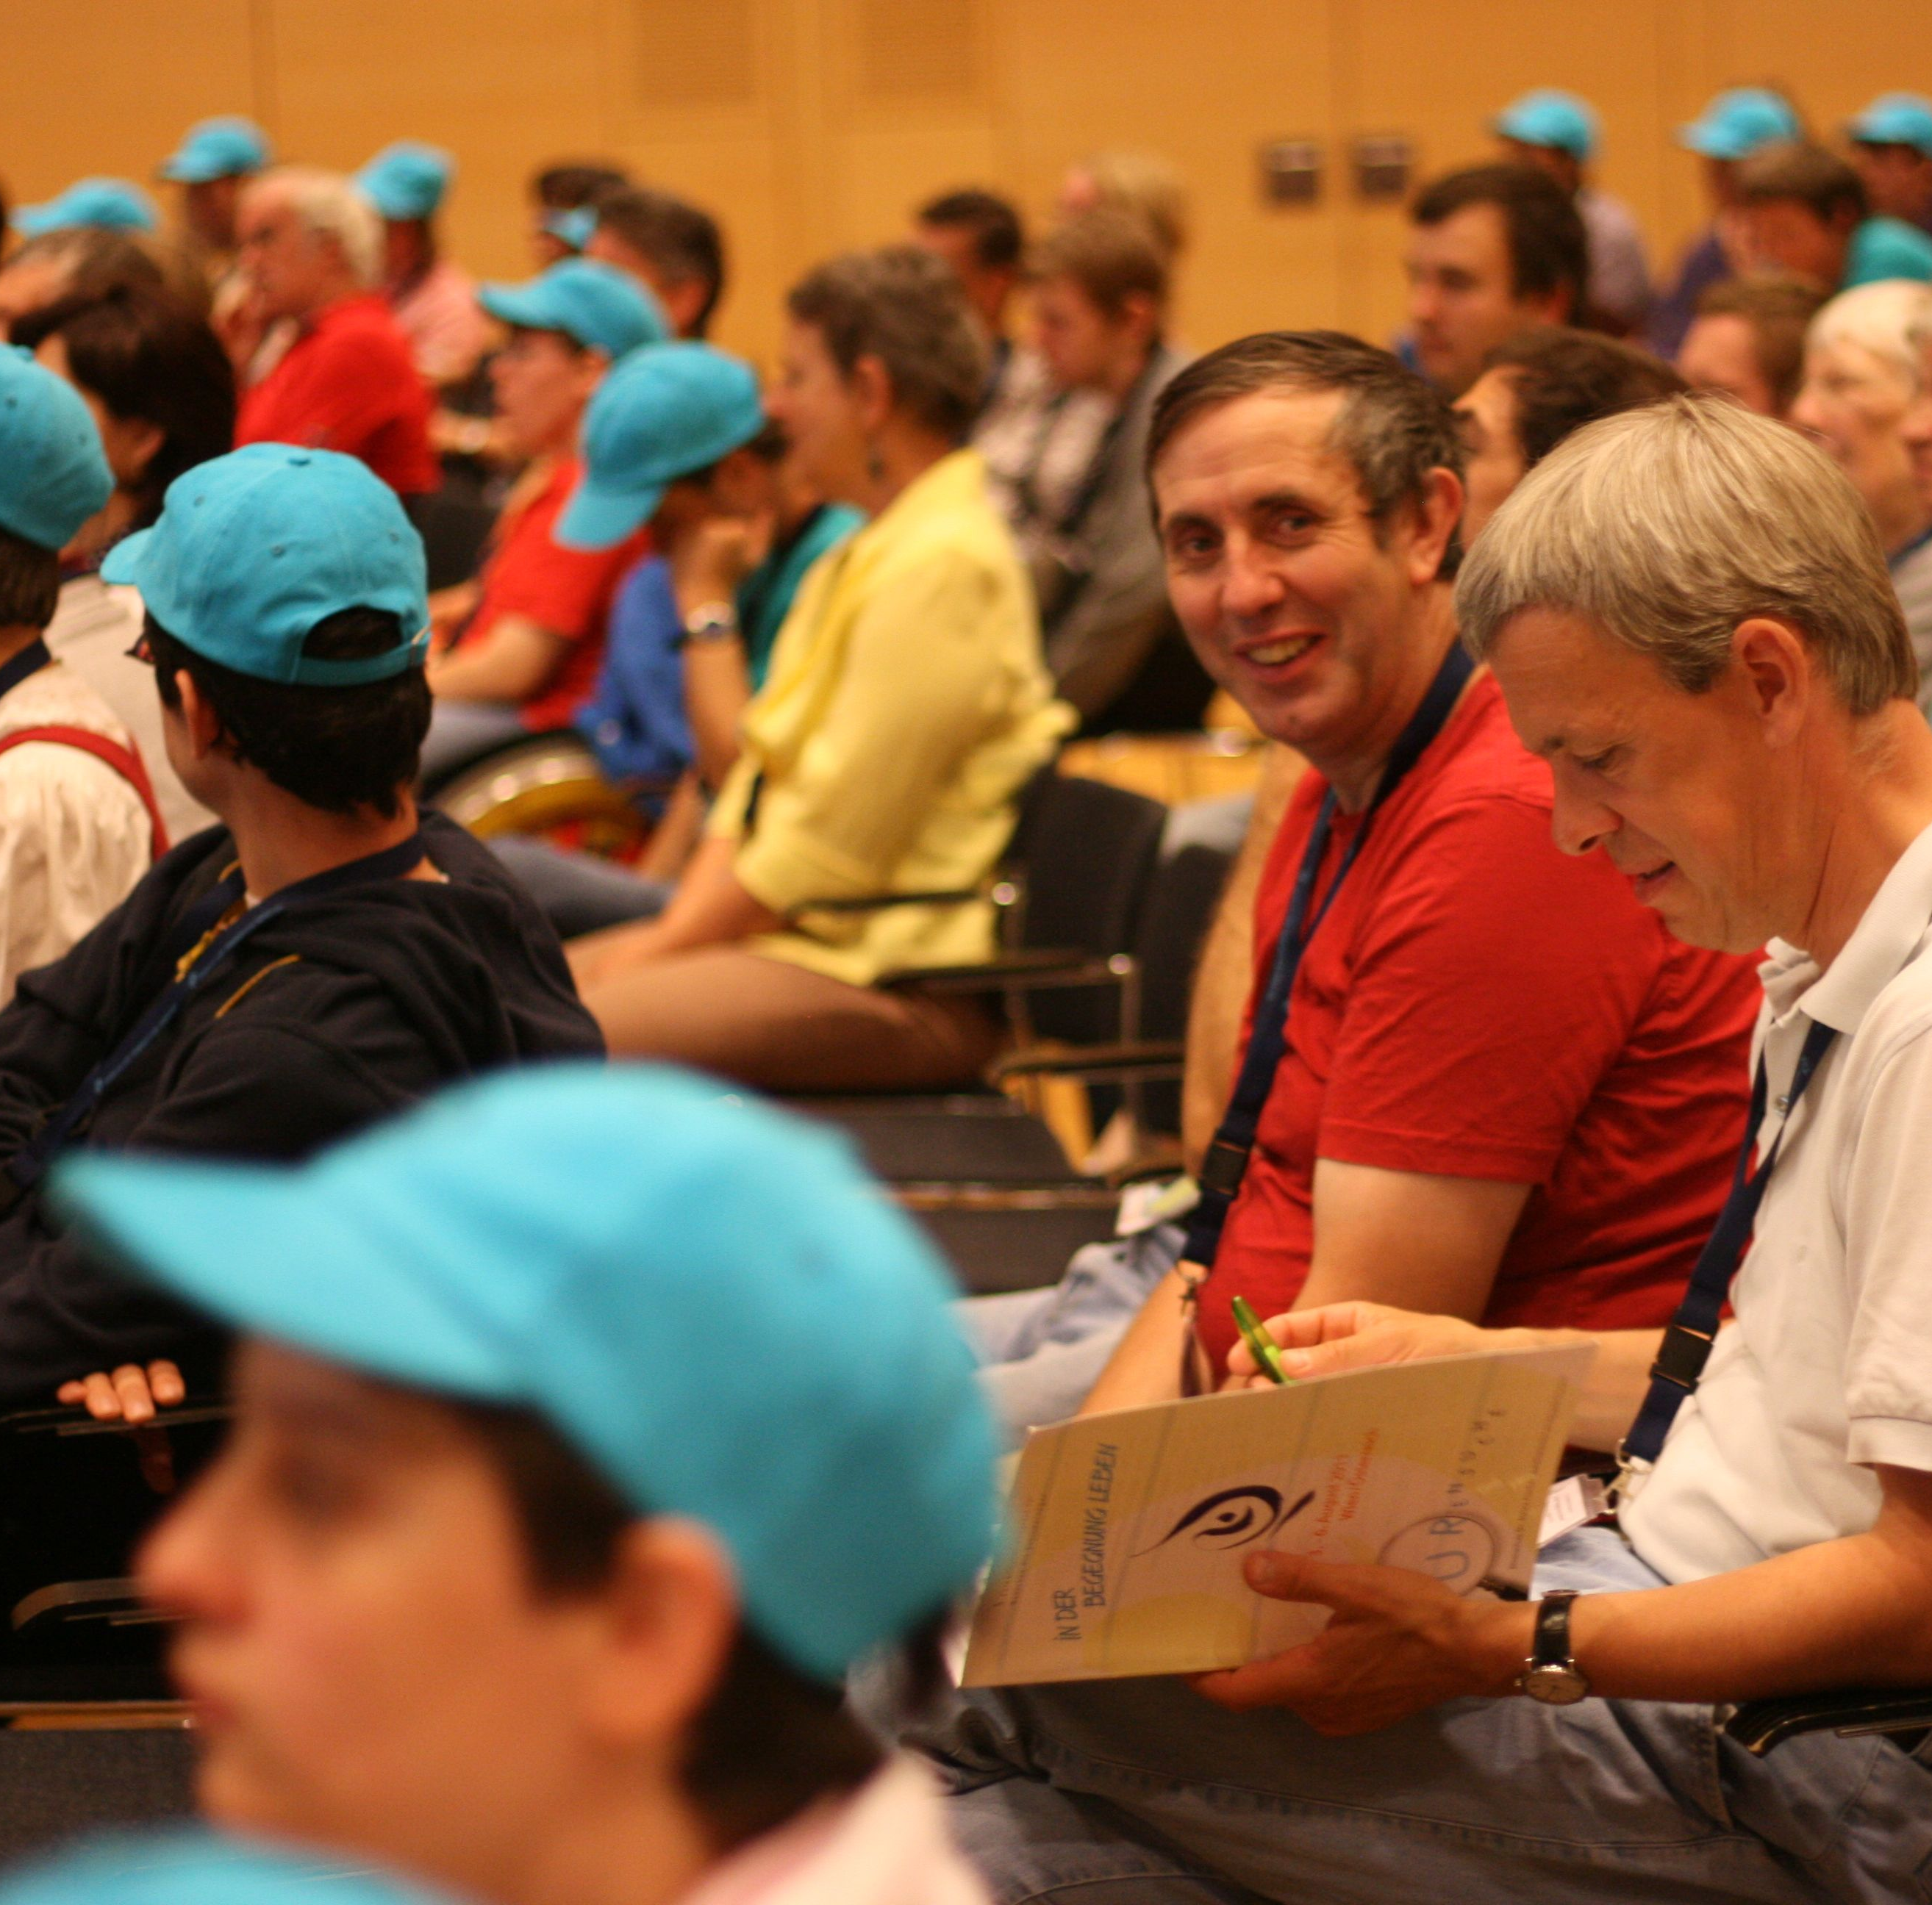
Мы будем рады любой поддержке
Как можно помочь?
сделать пожертвование в пользу участников;
оказать спонсорскую помощь Конгрессу;
оказать волонтёрскую помощь
провести мастер-класс
провести собственное мероприятие в поддержку Конгресса

Slide 7
_{Основные направления работы} по подготовке, организации и проведению Конгресса
организация приема и размещения делегатов, гостей, участников;
организация работы волонтерского корпуса;
организация группы переводчиков (официальные языки Конгресса: русский, английский, немецкий);
организация культурно-туристический программы 7-10 сентября для делегатов;
организация PR-сопровождения;
организация питания делегатов;
организация выставки ТСР (технические средства реабилитации);
организация мастер-классов (ремесленничество, игровые, театральные, дискуссионные);
научное сопровождение;
организация и проведение церемоний открытия и закрытия.

Slide 8
спонсор сможет выбрать подходящее для него направление финансирования
спонсорские средства нужны на разные и конкретные статьи расходов (приобретение оборудования, оплата тех или иных услуг на каждом этапе подготовки Конгресса, финансирование делегаций и т.д.)
смета расходов может быть представлена дополнительно;
орг. комитет гарантирует обеспечение открытой и общедоступной отчетности по расходованию благотворительных пожертвований в режиме on-line

Slide 9
Спонсорский пакет | «Бронзовый» 100 тыс. руб. | «Серебряный» 500 тыс. руб. | «Золотой» 1 млн. руб.
Символика спонсора на электронных и печатных информационных носителях Конгресса (буклеты, сайт, соц. сети) | Да | Да | Да
Информационное упоминание о спонсоре на собственных ресурсах конгресса (сайт, соц. сети) | Да | Да | Да
«Присутствие» спонсора (стенды, баннеры, раздаточный материал, брендированная продукция, сувениры и т.д.) | - | Да | Да
Индивидуальный спонсор отдельного мероприятия (по согласованию) | - | - | Да
Логотип спонсора в заставках имиджевых видеороликов, промо-роликов, интернет-видео-программа Конгресса, в документальном фильме о Конгрессе. | - | - | Да
Статья о спонсоре и его роли в проведении Конгресса в одном из бизнес-изданий Свердловской области/России на выбор | - | - | Да
Любой рекламный формат по вашему усмотрению – организаторы открыты к сотрудничеству и предложениям | - | - | Да
Общий спонсорский оборот Первого всемирного конгресса людей с инвалидностью – более 70 млн. руб. Выбирайте вариант Вашего участия!

Slide 10











ПАРТНЕРЫ И ДРУЗЬЯ КОНГРЕССА
midural.ru
msp.midural.ru
екатеринбург.рф
культура.екатеринбург.рф
delonablago.ru
extrability.org
asi.ru
www.nfls.nu
socialartist.events
НП «Содружество лечебно-педагогических и социально-терапевтических организаций»
souzdobro.ru

Slide 11
ВКЛЮЧИ СЕБЯ !
Дорогие участники!
У нас есть мечта.
Мечта, которой мы хотим поделиться.
Мечта о переменах к лучшему.
Мы можем стать источником этих перемен.
Мы можем изменить мир к лучшему.
Не оставайтесь в стороне.
Присоединяйтесь. Пусть Конгресс состоится.
Пусть будущее станет настоящим.

Slide 12
КОНТАКТЫ ОФИСА КОНГРЕССА
В Г. ЕКАТЕРИНБУРГЕ
Вебсайт: kongress2017.ru
E-mail: kongress2017.ekb@gmail.com

